Slide 1
WinZip

Slide 2
Concepto
Permite hacer más pequeños aquellos ficheros que por su excesivo tamaño, tienen dificultades para viajar por la la red o simplemente para hacerlos más manejables.

Slide 3
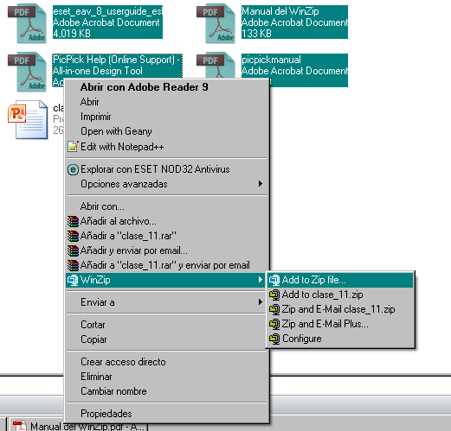
Como añadir archivos a zip
Seleccionamos los elementos que deseamos agregar al zip, y luego colocamos click derecho sobre los archivos en cojunto, y nos dirigimos a winzip, y presionamos add to Zip file.

Slide 4
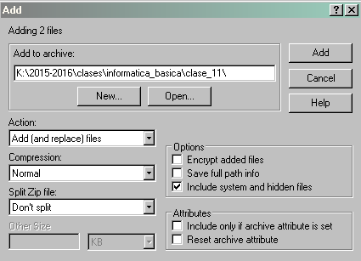
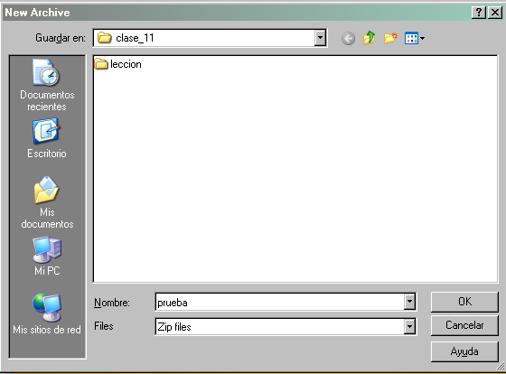
Aparecera esta ventana, donde tenemos que colocar click en New, y aparecera la siguiente pantalla:
En esta pantalla tenemos que colocar el nombre del nuevo archivo zip, y lo ubica en el mismo directorio de los archivo a comprimir, pero se lo puede cambiar a otro.

Slide 5
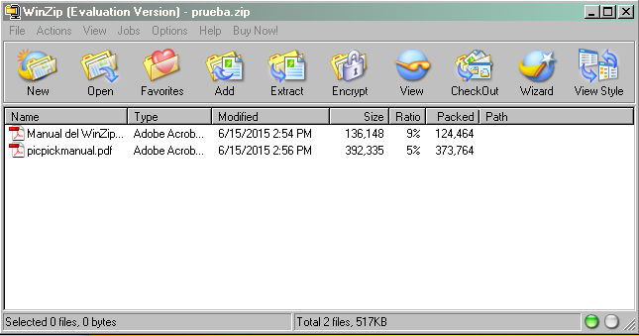
Vuelve a la pantalla anterior y colocamos click en add, al final nos tiene que aparecer la siguiente pantalla.
Cerramos la pantalla y ya tendremos el archivo zip.

Slide 6
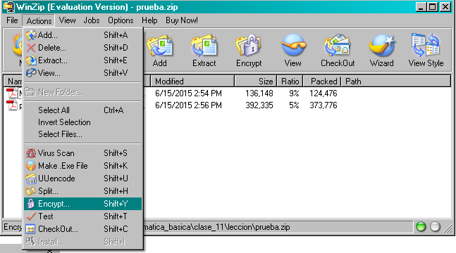
Como encriptar archivos zip
Para encriptar documentos zip, lo que hacemos, es hacer click en Actions, y luego en Encript, o tambien podemos hacer lo mismo presionando el acceso rapido Shift + Y.

Slide 7
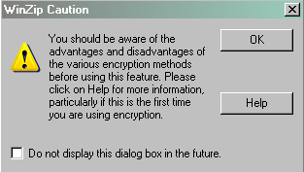
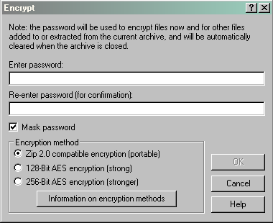
Nos aparecera este mensaje, pero solo colamos click en Ok.
En esta pantalla, ingresamos el password de encriptar el documento, y luego lo reingresamos, para recordarlo.
En la parte de metodo de encriptacion, colocamos el que esta por defecto, Zip 2.0 compatible encription.

Slide 8
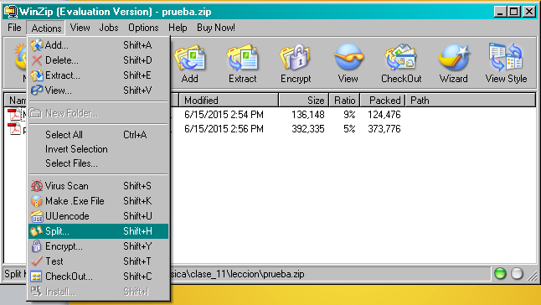
Dividir el archivo, en pequeños archivos
Si el archivo, que tenemos es muy grande lo podemos dividir en pequeños archivos, esto lo hacemos con la funcion split, que se encuentra en actions, o tambien la podemos llamar con el acceso rapido, shift + H.

Slide 9
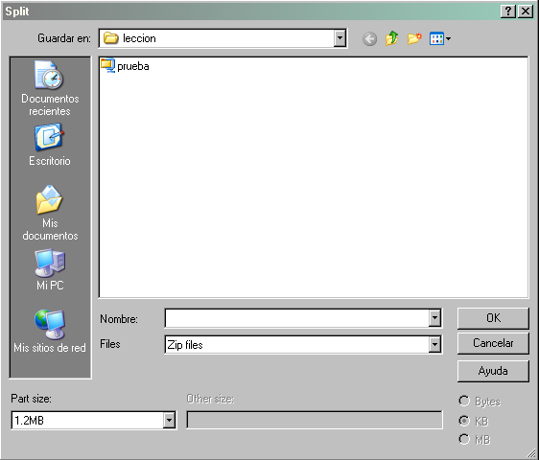
En este cuadro lo que podemos realizar es particionar el archivo en pequeños archivos de tamaños iguales, en la parte que dice part size, le indicamos el tamaño de los pequeños archivos que desemos particionar.
Y por medio de una división, del tamaño total de archivos, dividido para el tamaño de un archivo, tenemos la cantidad de archivos que nos saldrán.

Slide 10
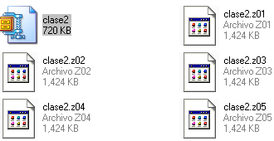
Esta imagen representa el resultado de dividir el archivo, en pequeñas partes, esta vez se lo ha divido en archivos de 1.44mb de tamaño.
Este uso de dividir archivos, es muy empleado al momento de subir archivos muy pesados al internet, tanto por medio de correo electronico, como en el caso subir archivos a una nube virtual, donde tanto el correo como la nube tiene un limite del tamaño del archivo al momento de subirlo.

Slide 11
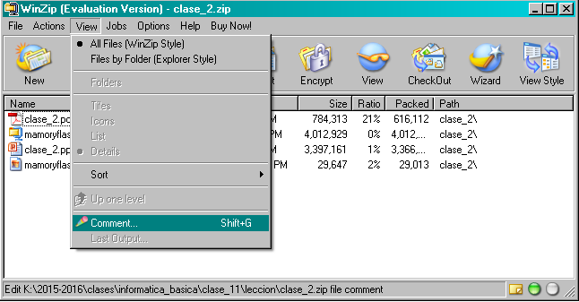
Agregar un comentario al archivo
Se dirigen a la pestaña
View, y colocan la opcion
Comment.
Tambien pueden utilizar
La opcion de tecla de
Acceso rapido Shift + G.

Slide 12
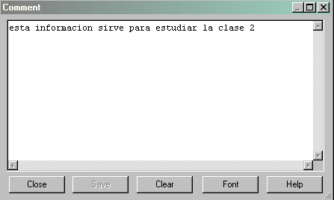
Escriben la informacion, que permitira dar una descripcion de lo que almacen el archivo Zip.

